Slide 1
«Эколог – Парниковые газы»
Расчёт выбросов парниковых газов при стационарном сжигании и производстве различных материалов
Приказ от 20 июня 2015 г. № 300 «Об утверждении методических указаний по количественному определению и объёму выбросов парниковых газов…»

Slide 2
Модули
Сжигание топлива и производство металлов
Сжигание топлива на факельных установках
Металлургия
Нефтепереработка
Транспорт
Прочие промышленные процессы

Slide 3
Сжигание топлива и производство металлов
Расчёт фактической массы выбросов парникового газа в пересчете на углекислый газ (СО2-эквивалент) при стационарном сжигании топлива и производстве кокса, цемента, извести, стекла и керамических изделий

Slide 4
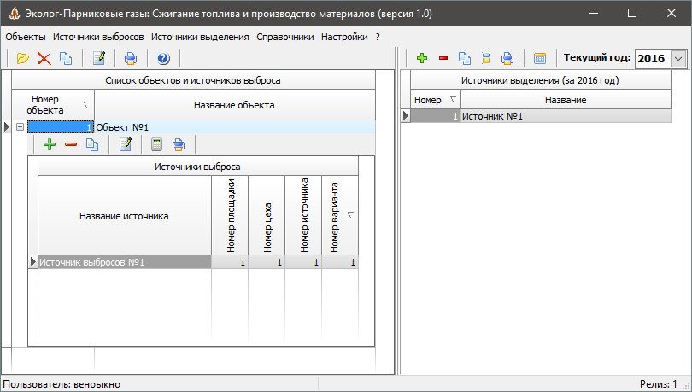
Сжигание топлива и производство металлов

Slide 5
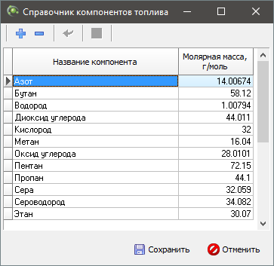
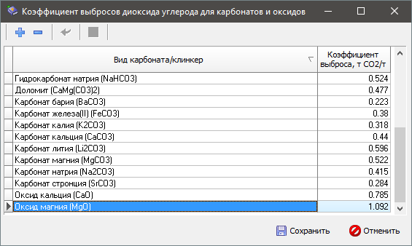
Сжигание топлива и производство металлов

Slide 6
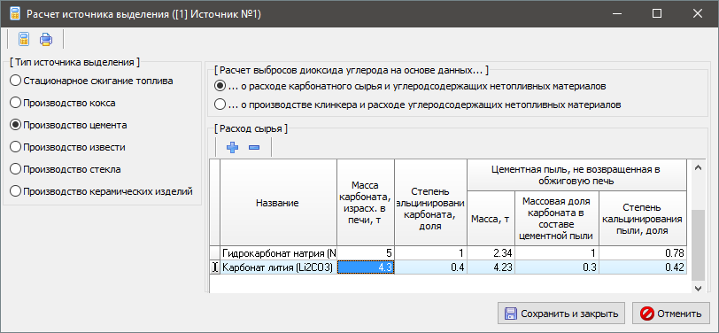
Сжигание топлива и производство металлов

Slide 7
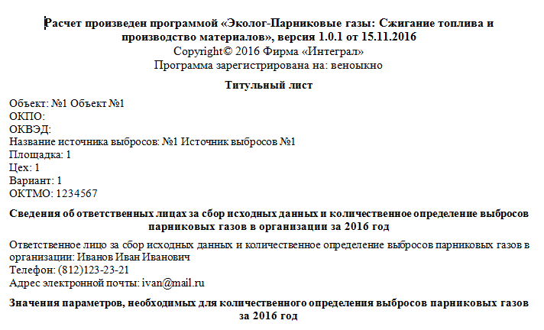
Сжигание топлива и производство металлов

Slide 8
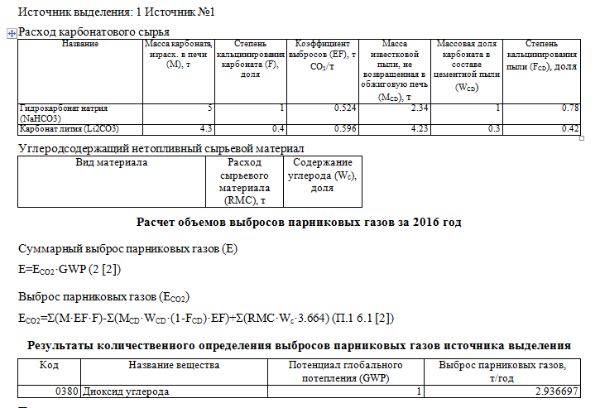
Сжигание топлива и производство металлов

Slide 9
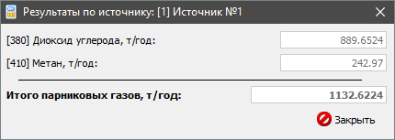
Сжигание топлива на факельных установках

